Slide 1



2023-1-EE01-KA220-ADU-000150753
PROGRAMA DE FORMACIÓN
UNIDAD DE APRENDIZAJE 5: Sostenibilidad
Financiado por la Unión Europea. Sin embargo, los puntos de vista y opiniones expresados son únicamente los del autor o autores y no reflejan necesariamente los de la Unión Europea o de la Agencia Nacional de Estonia. Ni la Unión Europea ni la autoridad que concede la ayuda pueden ser considerados responsables de ellos.

Slide 2

LECCIÓN 1: PATRIMONIO CULTURAL Y SOSTENIBILIDAD

Slide 3

  Actividad interactiva (1/4)
Objetivo:
El propósito de esta actividad es ayudar a los alumnos a comprender los conceptos clave del patrimonio cultural. También ayuda a los alumnos a considerar el patrimonio cultural y natural como recursos valiosos para el desarrollo sostenible y a explorar cómo el turismo patrimonial, los conocimientos ecológicos tradicionales, la agricultura sostenible y las empresas ecoculturales pueden generar oportunidades económicas, promover los medios de vida locales y apoyar el desarrollo comunitario, al tiempo que se preservan los activos culturales y naturales.
Materiales necesarios:
- Pizarra blanca
- Rotuladores
- Carteles, dibujos animados
- Internet
Procedimiento:
Pregunte a los alumnos qué saben sobre el patrimonio cultural y natural. Anote sus respuestas en la pizarra. Explique brevemente los conceptos. Patrimonio cultural y patrimonio natural. Debata por qué es importante preservar tanto el patrimonio cultural como el natural para las generaciones futuras.

Slide 4
  Actividad interactiva (2/4)
La clase debe dividirse en parejas pequeñas. Las preguntas triviales deben presentarse de forma secuencial. Cada grupo tiene la oportunidad de responder a la pregunta o competir por ser el primero en indicar que desea responder. A modo ilustrativo, se proporcionan las siguientes preguntas triviales de ejemplo:
i- Indique el nombre del plato tradicional más común en nuestro pueblo.
ii- ¿Qué fiesta se celebra siguiendo una costumbre específica, como bailar o compartir comida?
iii- ¿Cuál era la ocupación predominante en el pueblo hace 50 años?
iv- ¿Qué materiales se empleaban tradicionalmente en la construcción de edificios residenciales en el pueblo?
v- Describa las tradiciones musicales y de danza que se observan en las celebraciones del pueblo.
Después de mencionar el ejemplo de buena práctica «Llévame a tu pueblo» en el archivo de presentación sobre el patrimonio cultural, divida a los alumnos en pequeños grupos de entre tres y cinco participantes. A cada grupo se le asignará un área o tema específico relacionado con las tradiciones del pueblo. Algunos ejemplos de temas adecuados son:
Grupo 1: El tema de la arquitectura.
Grupo 2: El siguiente tema de debate es la agricultura.
Grupo 3: La rutina diaria y las responsabilidades de la población local.
Grupo 4: Una canción local que ya no es popular hoy en día.

Slide 5
  Actividad interactiva (3/4)
Sección 3: el grupo de la última actividad debe continuar. En la actividad de los triángulos de escucha, los alumnos trabajan juntos en grupos de tres: un orador, un interrogador y un tomador de notas.
- El orador explica el tema (o expresa su opinión sobre un asunto) de acuerdo con las instrucciones proporcionadas por el instructor. El interrogador escucha atentamente y solicita aclaraciones o detalles complementarios. El tomador de notas observa este proceso y proporciona comentarios tanto al orador como al interrogador.
Cada grupo investigará los siguientes aspectos del patrimonio cultural local. Después de la investigación, estos grupos deben hacer una breve presentación relacionada con sus preguntas.
Grupo 1: ¿Qué es y por qué es importante?
Posible respuesta: El patrimonio local es un vínculo entre las personas y su historia, un recordatorio del recorrido de su comunidad, sus luchas y sus logros. Comprender esta historia ayuda a las generaciones futuras a aprender del pasado, creando una comunidad que respeta y valora sus raíces.

Slide 6
  Actividad interactiva (4/4)
Grupo 2: ¿Cuáles son los retos a los que se enfrenta que amenazan su conservación?
Posible respuesta: La expansión urbana a menudo conduce a la destrucción del patrimonio cultural. Aparte de la expansión urbana, los sitios patrimoniales pueden verse dañados por el aumento de las temperaturas, los fenómenos meteorológicos extremos y los eventos naturales. La contaminación del aire, el agua y el suelo afecta tanto a los monumentos culturales como a los ecosistemas naturales. Desgraciadamente, los sitios patrimoniales pueden desgastarse y dañarse por el gran número de visitantes. La falta de financiación adecuada dificulta los esfuerzos de mantenimiento y conservación. Las guerras y los disturbios civiles provocan la destrucción deliberada o accidental del patrimonio. A menudo se producen robos y los sitios sufren actos de vandalismo o daños.
Grupos 3 y 4: ¿Cómo pueden las prácticas sostenibles ayudar a conservarlo?
Posible respuesta: En el contexto de las prácticas de construcción respetuosas con el medio ambiente, cada vez se hace más hincapié en el uso de materiales de construcción ecológicos. El uso de materiales sostenibles y no invasivos para las reparaciones o modificaciones es un medio eficaz de mantener la integridad estructural de los sitios patrimoniales sin causar ningún daño adicional.

Slide 7
  Actividad interactiva (3/3)
Sección 4: Entregue a los grupos el ejemplo del folleto que se encuentra en el Anexo 1, donde pueden ver el folleto. Los grupos crearán un miniplan de sensibilización (resiliencia comunitaria, preservación de la identidad y cohesión social) que promueva la importancia de preservar el patrimonio que hayan elegido. El plan podría incluir:
Un póster: Será un póster creativo con imágenes y mensajes clave sobre el patrimonio y cómo se puede proteger. También incluirá un eslogan pegadizo que anime a la gente a aprender sobre el patrimonio cultural y a preservarlo.
Llamada a la acción: sugerencias prácticas sobre cómo las personas pueden contribuir a la sostenibilidad del patrimonio cultural local (por ejemplo, apoyar a los artesanos locales, visitar los sitios de forma responsable, aprender sobre las prácticas tradicionales). (Véase el anexo 2).
Tras la preparación de estos productos, cada grupo deberá presentarlos a la clase.

Slide 8
  Debate y reflexión 1/2
Preguntas para el debate en grupo:
¿Cuáles son las razones para preservar el patrimonio cultural, incluyendo idiomas, monumentos y tradiciones? ¿Cuáles son las razones para preservar el patrimonio natural, incluyendo parques nacionales, ecosistemas y vida silvestre? Sería beneficioso considerar las formas en que el patrimonio cultural y natural contribuyen a la formación y expresión de la identidad de una comunidad.
  Posible respuesta: El patrimonio cultural proporciona un sentido de identidad y pertenencia a las personas y las comunidades. Conecta a las personas con su pasado, presente y futuro.
  Posible respuesta: El patrimonio cultural compartido puede fortalecer los lazos sociales y fomentar un sentido de comunidad, por lo que promueve el entendimiento y la tolerancia entre diferentes grupos. Además, el patrimonio cultural puede contribuir al desarrollo económico a través del turismo, las industrias creativas y las exportaciones culturales.
¿Cuáles son las amenazas más importantes para el patrimonio cultural? A modo de ejemplo, ¿cómo pueden afectar la urbanización o la globalización a las culturas tradicionales? ¿Cuáles son las principales amenazas para el patrimonio natural? Considere el impacto de cuestiones medioambientales como el cambio climático, la deforestación y la contaminación.
  Posible respuesta: A medida que las personas emigran a las zonas urbanas, pueden abandonar sus medios de vida y sistemas de conocimiento tradicionales. Esto puede conducir a la erosión de prácticas y habilidades culturales únicas. Las guerras y los conflictos pueden causar la destrucción generalizada de sitios del patrimonio cultural, incluidos edificios religiosos, museos y yacimientos arqueológicos.
  Posible respuesta: El cambio climático puede provocar un aumento de la frecuencia y la intensidad de los desastres naturales, como inundaciones, sequías y tormentas, que pueden dañar o destruir los sitios del patrimonio cultural. El comercio ilegal de objetos culturales puede provocar la pérdida de importantes objetos culturales y el agotamiento del patrimonio cultural.

Slide 9
  Discusión y reflexión 1/2
Conclusión:
Se presentó a los alumnos una variedad de sitios patrimoniales y las razones por las que son importantes no solo a nivel local, sino también a escala mundial. Además, los alumnos comprendieron que garantizar la preservación de estos valiosos sitios patrimoniales y tradiciones para las generaciones futuras depende de la implementación de prácticas sostenibles.
También es importante destacar la conexión entre las acciones locales y globales. Los alumnos deben comprender que las iniciativas locales contribuyen a un movimiento global. La protección de una sola práctica cultural, monumento o ecosistema puede inspirar esfuerzos similares en todo el mundo, contribuyendo así a la creación de un futuro sostenible para todos.
Los alumnos presentaron carteles creativos que destacaban los problemas a los que se enfrentan los sitios patrimoniales seleccionados y proponían soluciones reflexivas y realistas. Demostraron comprender cómo retos como el cambio climático, el exceso de turismo, la contaminación y la falta de concienciación pueden afectar a la preservación del patrimonio.

Slide 10
  Debate y reflexión 2/2
Los proyectos demostraron que la sensibilización es una estrategia eficaz. Se concienció a los alumnos sobre su responsabilidad individual de contribuir a la protección de nuestro patrimonio. Esto puede lograrse apoyando el turismo sostenible, promoviendo iniciativas de conservación o educando a otras personas sobre la importancia de los sitios patrimoniales.
Se recomienda animar a los estudiantes a que reflexionen sobre cómo pueden promover la sostenibilidad y la preservación del patrimonio en sus propias comunidades. Esto puede implicar la participación en eventos locales de limpieza, el apoyo a empresas respetuosas con el medio ambiente o la difusión de información en las redes sociales con el fin de crear conciencia.
Reflexión
Utilice el anexo 2 para la sesión de reflexión. Puede distribuirlo a los alumnos después de imprimirlo o adaptarlo a un formulario de Google.

Slide 11
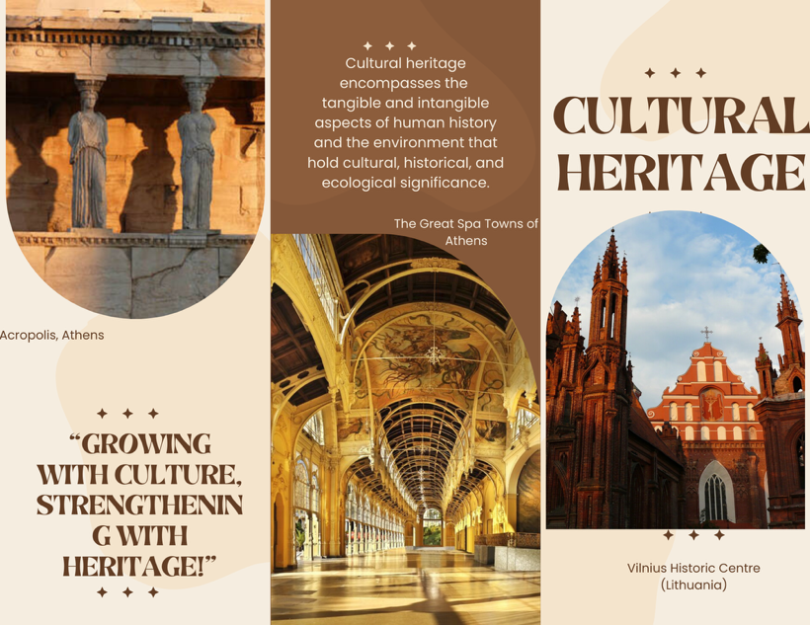
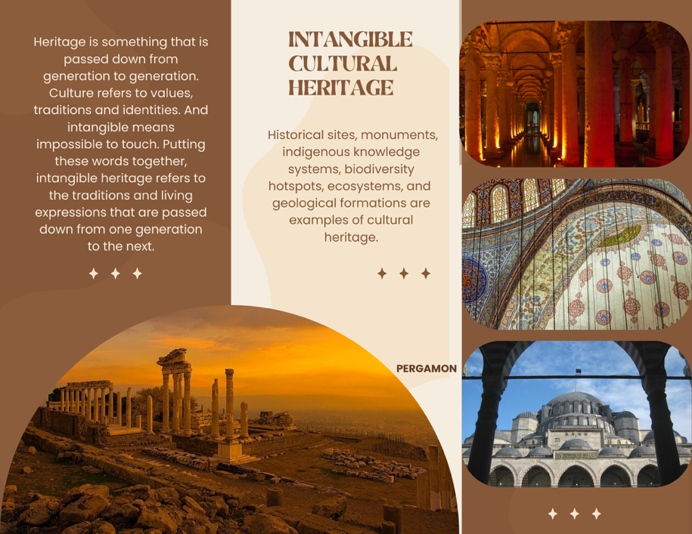
  Anexo 1

Slide 12





  Anexo 2 Para la llamada a la acción
Conocimientos sobre el tema: Llamada a la acción
Lenguaje
Objetivos
Sea claro sobre el objetivo que quiere alcanzar. Algunos ejemplos de posibles propósitos son:
Concienciar sobre la importancia de preservar el patrimonio cultural. Promover prácticas sostenibles en la conservación del patrimonio cultural. Inspirar la participación en proyectos patrimoniales impulsados por la comunidad.
...
Urgencia Beneficio colectivo
Valores
Utiliza un lenguaje potente y orientado a la acción. Tu producto debe animar a actuar de inmediato. Utiliza verbos fuertes y directos que motiven a las personas a dar el siguiente paso. En lugar de un lenguaje pasivo, opta por llamadas a la acción más atractivas, como:
- Deja tu huella.
- Invierta en el patrimonio, invierta en nosotros mismos.
Ya sea la comunidad, la historia, el medio ambiente o las generaciones futuras, céntrese en lo que la gente más valora. Esta conexión emocional puede ayudar a aumentar el compromiso:
«Tu apoyo hoy puede proteger el patrimonio cultural del mañana».
Las personas son más propensas a actuar si sienten una sensación de urgencia. Destaque las posibles consecuencias de la inacción y los beneficios de actuar ahora. Esto se puede enmarcar en términos de pérdida cultural y medioambiental:
«El tiempo se acaba: nuestros tesoros culturales están desapareciendo. Actúa ahora para preservarlos».
Haga saber a las personas cómo se beneficiarán personalmente o serán recompensadas por participar. Esto podría ser a través de logros personales, orgullo colectivo o reconocimiento social:
«Ayude a proteger nuestra historia compartida: forme parte de algo más grande que usted mismo.
Juntos podemos crear un futuro sostenible honrando nuestro pasado cultural».
01
02
03
05

Slide 13
  Anexo 3 - Formulario de reflexión 1/2
Formulario de reflexión
Resuma las ideas clave que ha aprendido hoy sobre el patrimonio cultural de nuestro pueblo.
2 - Describa brevemente uno o dos aspectos de la actividad que le hayan resultado especialmente interesantes.
3 - Marque con un círculo su estado emocional durante la actividad.
Emocionado, Curioso, Confuso, Aburrido
4 - ¿Cómo te sentiste durante la actividad?
a- Estaba emocionado por participar en la actividad.
b- Sentí curiosidad por el contenido de la actividad.
c- No me interesaba el tema.

Slide 14
  Anexo 3 - Formulario de reflexión 2/2
Formulario de reflexión
¿Le resultó fácil seguir la actividad? Marque con un círculo.
a- Las instrucciones eran claras y fáciles de entender.
b- El material era satisfactorio, pero podría haberse presentado de una manera más clara.
c- Me resultó difícil de comprender.
Indique qué aspecto de la actividad le ha resultado más agradable.
Con el fin de optimizar futuras iteraciones de esta actividad, ¿qué modificaciones se podrían realizar?

Slide 15








2023-1-EE01-KA220-ADU-000150753
Gracias por su atención
SOCIOS
Financiado por la Unión Europea. Sin embargo, los puntos de vista y opiniones expresados son únicamente los del autor o autores y no reflejan necesariamente los de la Unión Europea o de la Agencia Nacional de Estonia. Ni la Unión Europea ni la autoridad que concede la ayuda pueden ser considerados responsables de ellos.

